Slide 1
实验六 综合网络实践
多厂商路由器互联
  Cisco、Juniper、华为
逻辑网络互联
  物理全连接

Slide 2
实验方案
12台机器配置一个子网
一个子网中有4台路由器
  一个juniper-4350
  一个或两个cisco-2800
  一个或两个h3c
自己设计实验方案，
  可以让子网中的pc机互通
  子网中不同路由器之间学习路由
  或者不同子网间互通

Slide 3
自学一些juniper和h3c的配置命令
一个小组一起配置
采用2台终端接入服务器
  服务器地址：
  192.168.0.1
  192.168.0.2

Slide 4
每台终端服务器有24个接口
每个接口连接到一个设备的console口上
端口映射
物理端口 1 -> 逻辑端口 101
telnet 192.168.0.1 101

Slide 5
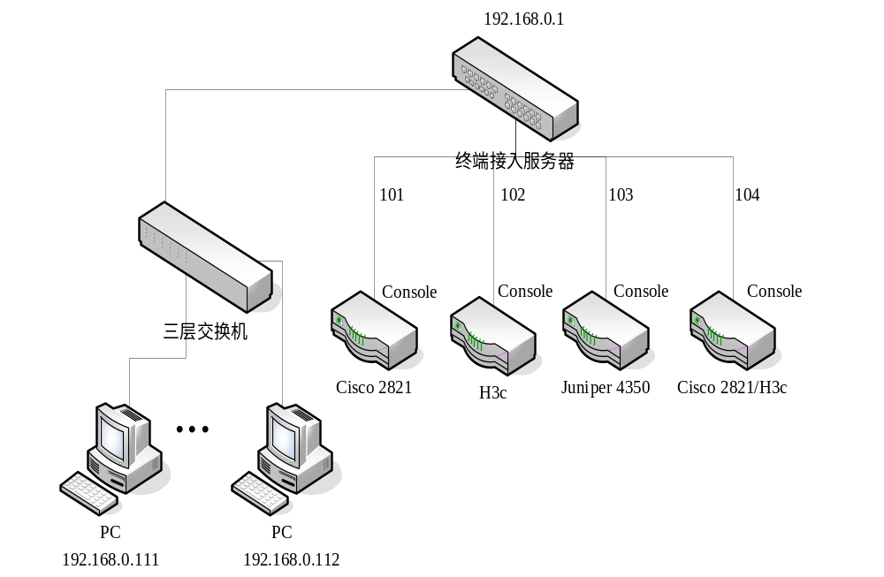

Slide 6
做实验的时候不要使用windows的telnet
使用专门的工具软件CRT

Slide 7
第一小组 （1-2组）
路由器：
rack1-5-h3c-msr (ge0/0, ge0/1)
  连接方法： 192.168.0.2 105
  用户名：lab 密码：lab123
rack1-6-j4350 (ge-0/0/1,ge0/0/2)
  连接方法： 192.168.0.2 106
  用户名：lab 密码：lab123
rack1-7-cisco 2821(ge0/0,ge0/1)
  连接方法： 192.168.0.2 107
  用户名：lab 密码：lab123
rack1-8-cisco-2821(ge0/0,ge0/1)
  连接方法： 192.168.0.2 108
  用户名：lab 密码：lab123

Slide 8
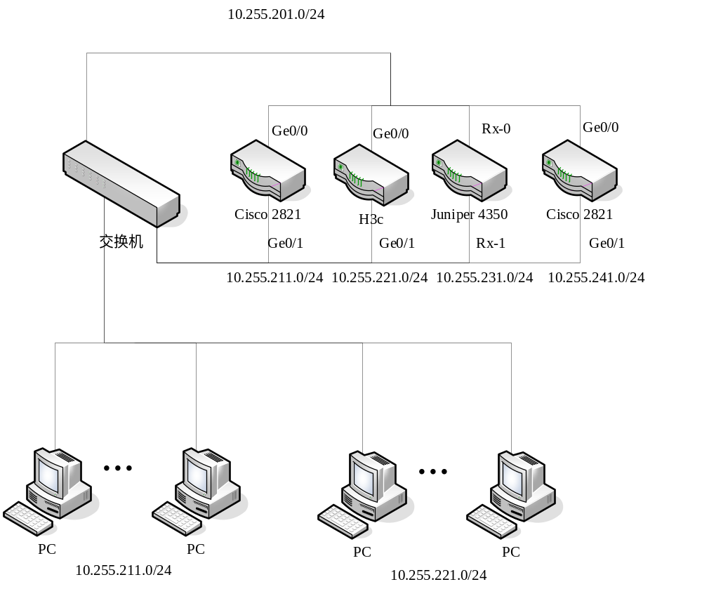

Slide 9
第二小组 （3-4组）
路由器：
rack4-3-j4350 (fe6/0/1,fe6/0/3)
  连接方法： 192.168.0.1 403
  用户名：lab 密码：lab123
rack4-5-c2821 (ge0/0, ge0/1)
  连接方法： 192.168.0.1 405
  用户名：lab 密码：lab123
rack4-6-h3c (e4/0, e5/0)
  连接方法： 192.168.0.1 406
  用户名：lab 密码：lab123
rack4-7-c2821(ge0/0, ge0/1)
  连接方法： 192.168.0.1 407
  用户名：lab 密码：lab123

Slide 10
第三小组 （5-6组）
路由器：
rack2-4-j4350 (fe6/0/1,fe6/0/2)
  连接方法： 192.168.0.2 204
  用户名：lab 密码：lab123
rack2-7-c2821 (ge0/0,ge0/1)
  连接方法： 192.168.0.2 207
  用户名：lab 密码：lab123
rack2-8-h3c-msr (e2/0,e5/3)
  连接方法： 192.168.0.2 208
  用户名：lab 密码：lab123
rack2-9-h3c-msr (e2/0,e4/0)
  连接方法： 192.168.0.2 209
  用户名：lab 密码：lab123

Slide 11
第四小组 （7-8组）
路由器：
Rack1-9-cisco-2821 ( ge0/0,ge0/1)
  连接方法： 192.168.0.2 109
  用户名：lab 密码：lab123
rack2-3-j4350 (fe6/0/1,fe6/0/2)
  连接方法： 192.168.0.2 203
  用户名：lab 密码：lab123
rack2-5-c2821 (ge0/0,ge0/1)（已经修好）
  连接方法： 192.168.0.2 205
  用户名：lab 密码：lab123
rack2-6-h3c-msr (e2/0,e5/1)
  连接方法： 192.168.0.2 206
  用户名：lab 密码：lab123

Slide 12
第五小组 （9组）
路由器：
rack4-4-j4350 (fe6/0/0,ge0/0/0)
  连接方法： 192.168.0.1 404
  用户名：lab 密码：lab123
rack4-8-h3c (e2/0,e4/0)
  连接方法： 192.168.0.1 408
  用户名：lab 密码：lab123
rack4-9-h3c (e2/0,e4/0)
  连接方法： 192.168.0.1 409
  用户名：lab 密码：lab123
rack5-8-c2821 (ge0/0,ge0/1)
  连接方法： 192.168.0.1 508
  用户名：lab 密码：lab123

Slide 13
第六小组 （10组）
路由器：
racl5-5-h3c (ge0/0,ge0/1)
  连接方法： 192.168.0.1 505
  用户名：lab 密码：lab123
rack5-6-j4350 (ge0/0/1,ge0/0/2)
  连接方法： 192.168.0.1 506
  用户名：lab 密码：lab123
rack5-7-c2821 (ge0/0,ge0/1)
  连接方法： 192.168.0.1 507
  用户名：lab 密码：lab123
rack5-9-c2821 (ge0/0,ge0/1)
  连接方法： 192.168.0.1 509
  用户名：lab 密码：lab123

Slide 14
H3c简单配置命令
H3c命令配置体系
H3c常用配置命令

Slide 15
命令简介
旧 | 新 | 解释
show | display | 显示
no | undo | 删除/取消
user | local-user | 新建用户
end | return | 退回到系统视图
exit | quit | 返回上级视图
exit | logout | telnet的推出

Slide 16
命令简介
router rip | rip | 启动rip
router ospf | ospf | 启动ospf
router bgp | bgp | 启动bgp
hostname | sysname | 设置主机名字
access-list | acl | 控制访问列表
write | save | 保存配置
erase | delete | 删除配置

Slide 17
命令简介
0 | simple | 明文
7 | cipher | 密文
host | ip host | host名字和ip地址对应
logging | info-center | 日志信息
encapslution | link-pro | 封装链路层协议
show version | disp version | 显示版本
show run | disp current-configuration | 显示当前配置
show tech-support | disp base-information | 显示全面的信息
show start | disp saved-configuration | 显示已保存的配置

Slide 18
2)显示系统状态信息
利用display命令可以收集系统状态信息，根据功能可以划分为以下几类：
  显示系统配置信息的命令
  显示系统运行状态的命令
  显示系统统计信息的命令

Slide 19
操作 | 命令
显示系统版本 | display version [ slot-id ]
显示详细的系统版本信息 | vrbd
显示系统时钟 | display clock
显示终端用户 | display users [ all ]
显示起始配置信息 | display saved-configuration
显示当前配置信息 | display current-configuration
显示当前系统内存使用情况 | display memory

Slide 20
配置cisco静态路由：
  en
  conf t
  interface G0/0
  CISCO2821-RACK5(config-if)#ip address 10.1.1.1 255.255.255.0
  CISCO2821-RACK5(config-if)#no shutdown
  CISCO2821-RACK5(config)#ip route 10.1.4.0 255.255.255.0 10.1.1.2

Slide 21
配置H3C静态路由：
  System-view
  [H3C]interface Ethernet5/0
  [H3C-Ethernet5/0]ip address 10.1.2.2 255.255.255.0
  [H3C]ip route-static 10.1.1.0 255.255.255.0 10.1.2.1

Slide 22
配置juniper静态路由：
  登陆用户名
  JuniperJ4350-RACK5 (ttyd0)
  login: root
  --- JUNOS 8.2R1.7 built 2007-01-17 02:40:57 UTC
  root@JuniperJ4350-RACK5%
  root@JuniperJ4350-RACK5% cli
  root@JuniperJ4350-RACK5>
  root@JuniperJ4350-RACK5> configure
  Entering configuration mode
  root@JuniperJ4350-RACK5# set interfaces fe-0/0/3 unit 0 family inet address 10.1.1.1/24
  root@JuniperJ4350-RACK5# commit
  root@JuniperJ4350-RACK5# set routing-options static route 10.1.3.0/24 next-hop 10.1.1.1
  root@JuniperJ4350-RACK5# commit

Slide 23
CISCO
  配置接口IP
  Router>en
  Router#configure t
  Router(config)#interface gigabitEthernet 0/0
  Router(config-if)#ip address 10.1.1.1 255.255.255.0
  Router(config-if)#no shutdown
  Router(config-if)#exit
  配置RIP路由
  Router(config)#router rip
  Router(config-router)#network 10.0.0.0
  Router(config-router)#end

Slide 24
  察看结果：
  Router#show ip route
  10.0.0.0/24 is subnetted, 4 subnets
  R 10.1.3.0 [120/1] via 10.1.2.2, 00:00:01, GigabitEthernet0/1
  [120/1] via 10.1.1.2, 00:00:00, GigabitEthernet0/0
  C 10.1.2.0 is directly connected, GigabitEthernet0/1
  C 10.1.1.0 is directly connected, GigabitEthernet0/0
  R 10.1.4.0 [120/1] via 10.1.1.2, 00:00:00, GigabitEthernet0/0

Slide 25
H3C:
  配置接口IP
  <H3C>system-view
  [H3C]interface Ethernet2/0
  [H3C-Ethernet2/0]ip address 10.0.3.2 24
  [H3C-Ethernet2/0]undo shutdown
  [H3C-Ethernet2/0]quit
  配置RIP路由
  [H3C]rip 1
  [H3C-rip-1]version 2
  [H3C-rip-1]network 10.1.0.0
  [H3C-rip-1]quit

Slide 26
察看结果：
  [H3C]display ip routing-table
  Routing Tables: Public
  Destinations : 8 Routes : 8
  Destination/Mask Proto Pre Cost NextHop Interface
  10.1.1.0/24 RIP 100 1 10.1.3.1 Eth2/0
  10.1.2.0/24 Direct 0 0 10.1.2.2 Eth5/0
  10.1.2.2/32 Direct 0 0 127.0.0.1 InLoop0
  10.1.3.0/24 Direct 0 0 10.1.3.2 Eth2/0
  10.1.3.2/32 Direct 0 0 127.0.0.1 InLoop0
  10.1.4.0/24 RIP 100 1 10.1.3.1 Eth2/0
  127.0.0.0/8 Direct 0 0 127.0.0.1 InLoop0
  127.0.0.1/32 Direct 0 0 127.0.0.1 InLoop0

Slide 27
Juniper
Juniper 的配置文件为层次型结构
interfaces {
ge-0/3/0 {
vlan-tagging;
unit 1 {
vlan-id 1;
family inet {
address 10.10.10.1/24;
}
}
}
}

Slide 28
可以使用命令set interface ge-0/3/0 unit 1 family inet address 10.10.20.1/24为该子端口增加一个地址；
也可以用edit interface ge-0/3/0 unit 1 family inet 进入该子端口的IP地址配置层次内，然后用命令set address 10.10.20.1/24添加该地址；
Show
Up，top
delete

Slide 29
Commit
Rollback（数字）
在配置模式下，也可以使用命令run …执行操作模式命令，如run show system uptime 显示系统当前时间及已运行的时间。

Slide 30
Juniper:
  配置接口IP
  Login：root
  root@% cli
  root> configure
  root# set interfaces fe-0/0/3 unit 0 family inet address 10.1.4.1/24
  root# commit
  配置策略
  root# set policy-options policy-statement static-to-rip term 1 from protocol static
  root# set policy-options policy-statement static-to-rip term 1 then accept
  root# set policy-options policy-statement static-to-rip term 2 from interface [fe-0/0/3.0] //将在这些接口上收到的路由发布出去，包括这些接口的网络号
  root# set policy-options policy-statement static-to-rip term 2 then accept
  root# commit

Slide 31
配置rip
root# set protocols rip group rip-neighbors export static-to-rip //定义转发策略，juniper默认不会将直连网络宣告出去，需要定义转发策略
root# set protocols rip group rip-neighbors neighbor fe-0/0/3.0 //相当于在接口上启用rip
root# commit

Slide 32
测试：
  show the state of RIP interface
  root# run show rip neighbor
  show all route learned via RIP
  root# run show route protocol rip
  display routes
  root# run show route
  Root#run ping

Slide 33
Show chassis fpc pic-status
Run show

Slide 34
Juniper端口编号
JUNIPER NETWORKS 平台的接口通常位于PIC,而PIC 又位于路由器底盘的FPC 上.
JUNIPER NETWORKS 平台接口命名结构:
media_type-fpc/pic/port.unit
解释:
1.media_type:物理接口类型.
2.fpc:底盘上的物理插槽.
3.pic:FPC 上的插槽.
4.port:PIC 上的接口位置.
5.unit:接口的逻辑部分,包含了比如像IP 地址之类的属性.

Slide 35
  Media Types
  常见的物理接口类型:
  缩写 含义
  ae 聚合以太网接口
  as 聚合SONET/SDH 接口
  at ATM 接口
  ds DS0 接口(包含多信道化DS-3 接口)
  e1 E1 接口(包含信道化STM-1 到E1 接口)
  e3 E3 接口
  es 加密接口
  fe 快速以太网接口
  fxp 管理以太网接口和内部以太网接口
  ge 千兆以太网接口
  gr GRE 隧道接口
  ip IP-over-IP 隧道接口
  lo 回环接口
  so SONET/SDH 接口
  t1 T1 接口(包含信道化DS-3 接口)
  t3 T3 接口(包含信道化OC-12 接口)

Slide 36
FPC Slot Numbers：FPC 插槽号是以0 为起始号,每个路由器型号包含的插槽数,范围从1 到8.FPC 的插槽号标识在路由器的底盘上.其中:
  1.M5/M10 享有相同的底盘,FPC 插槽从上自下进行编号,其中M5 只支持一个FPC 插槽(0);而M10 支持两个FPC 插槽(0-1).
  2.M20 的FPC 插槽编号也是自上而下的,支持4 个FPC 插槽(0-3).
  3.M40/M40e/M160/T320/T640 的FPC 插槽编号是从左至右,最大支持8 个FPC 插槽(0-7).
PIC Slot Numbers：PIC 插槽号是以0 为起始号,最大为3,编号标识在FPC 模块上.其中:
  1.M5/M10/M20 的PIC 插槽编号方式为从右至左(0-3).
  2.M40/M40e/M160/T640 的PIC 插槽编号方式为自上而下(0-3).
  3.T320 的PIC 插槽编号方式为自上而下(0-1).

Slide 37
PIC Port Numbers
PIC 端口号是以0 为起始号.PIC 上对端口号进行了标识,端口号的编号方式根据PIC 的不同而不同.
Logical Unit and Channel Numbers
逻辑单元(unit)号或信道号,比如t3-2/2/0.11

